Slide 1
Светодиодный светильник - дезинфектор помещений
С. Лишик, В. Слепокуров, А. Челяпин, В.Цвирко, Ю. Трофимов
Центр светодиодных и оптоэлектронных технологий НАН Беларуси, Минск, Беларусь, sergey.lishik@gmail.com

Slide 2
Сравнение подходов к обеззараживанию
 | УФ-С излучение | Видимый свет (405 нм)
Область применения | Периодическая дезинфекция воздуха и поверхностей | Непрерывная дезинфекция воздуха и открытых поверхностей
Безопасность | Опасно для человека | Безопасно для человека при определенных условиях
Механизм действия | Фотоповреждение ДНК. | Окисление микробных клеток.
Противомикробная активность | Эффективно против ряда микроорганизмов, вирусов | Эффективен против бактерий, грибков, дрожжей и спор и вирусов (в т.ч. SARS-COV-2 *)
Скорость инактивации | Быстрая | Сравнительно низкая **
Простота использования | Помещения должны быть свободны от людей во время использования | Может безопасно использоваться во время пребывания людей в помещении
Совместимость с полимерами | Большинство полимеров разрушается | Материалы более устойчивы
Проницаемость | Не проникает через пластик и стекло, слабо проникает в воду и ткани | Может проникать через пластик и стекло, а также проникать в воду и ткани
* Rathnasinghe R., et al. The virucidal effects of 405 nm visible light on SARS-CoV-2 and influenza A virus. Sci Rep 11, 19470 (2021).
** Энергетическая облученность 0,035 – 0,6 мВт/см²

Slide 3
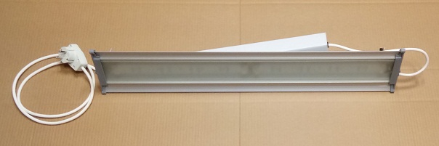
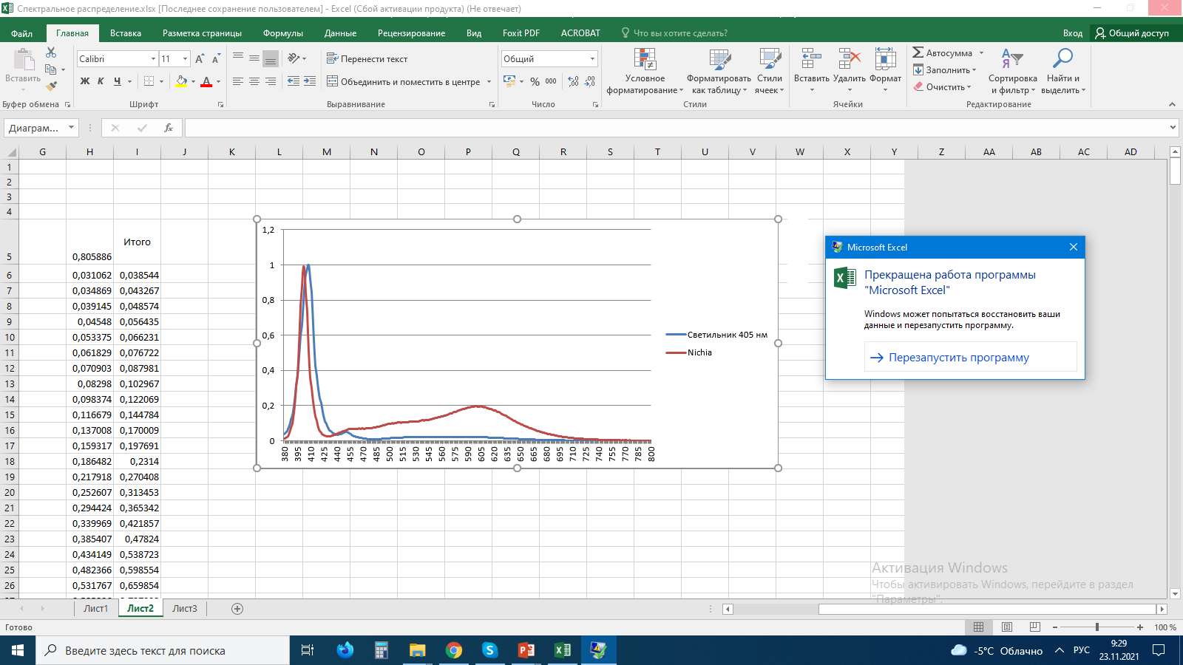
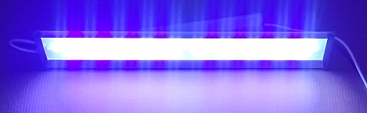
Светодиодный светильник - дезинфектор
помещений
Фотографии экспериментального образца
КСС светильника
Технические характеристики:
Напряжение питания 230 В (50 Гц);
Потребляемая мощность 48 Вт;
Световой поток 1200 лм;
Коэффициент мощности 0,936;
Светоотдача 25 лм/Вт;
Габаритные размеры 670х134х70 мм³.
Спектры излучения на светодиодах 405 нм Nichia (red) и Seoul Semiconductor (blue)

Slide 4
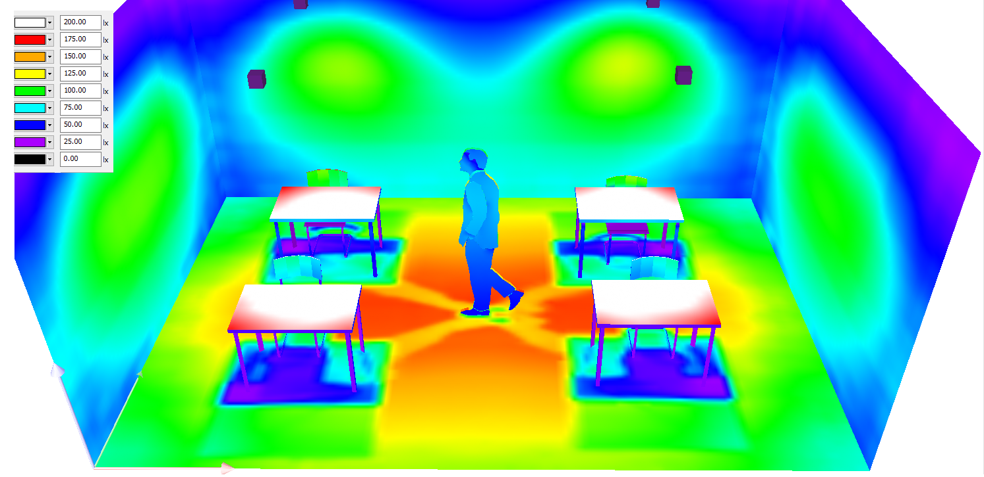
Моделирование освещенности в помещении с использованием светильников-дезинфекторов
Размеры помещения: 6 м × 4 м × 2,7 м
Освещенность на уровне стола (0,7 м): ~200 лк
Энергетическая освещенность (УФА) – 0,68 Вт/м²
Энергетическая освещенность в диапазоне 380-420 нм: 0,0482 мВт/см²
Расчетное время обеззараживания: 17 ч.

Slide 5
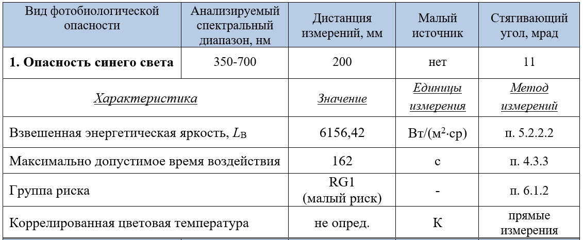
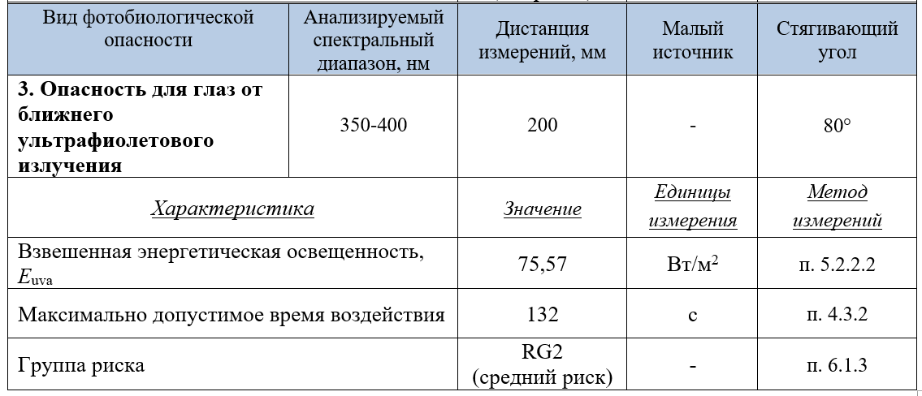
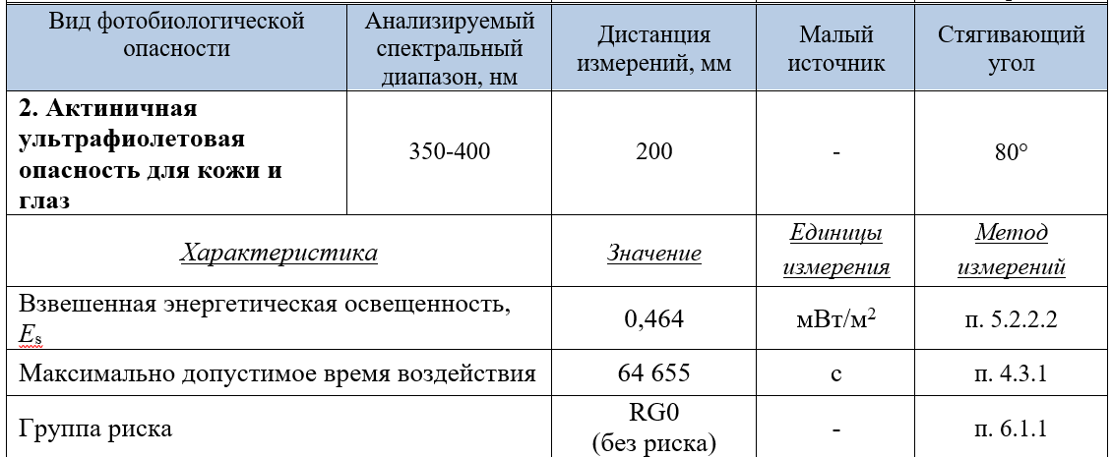
Результаты оценки Фотобиологической безопасности согласно ГОСТ IEC 62471-2013
Заключение: на расстоянии 200 мм светильник может быть классифицирован как источник излучения со средней группой риска RG2 согласно ГОСТ IEC 62471-2013.
* Испытания выполнены в светотехнической испытательной лаборатории ЦСОТ НАН Беларуси.

